Slide 1
第二章
程序设计基础B
算法与程序设计基础

Slide 2
本章要点
程序的三种基本结构
什么是算法，如何设计和表示算法
结构化程序设计的思想和方法

Slide 3
2.1 程序的三种基本结构
（1）顺序结构 程序按照语句的书写次序顺序执行。
A
B
如： r=15;
s=3.1415*r*r;
print s;
先执行A操作，再执行B操作，两者是顺序执行关系。

Slide 4
（2）选择结构 通过判断特定条件，选择一个分支执行。
不成立
成立
P
不成立
P
成立
语句
如： if(a>b)
x=a;
else
x=b;
print x;
如： if(a>10)
x=a;
print x;
A
B
当P条件成立时，执行语句操作，否则跳过语句操作
当P条件成立时，执行A操作，否则执行B操作

Slide 5
（3）循环结构 在给定条件下，反复执行循环体，直到条件不满足为止。如，重复做某事，小学生抄写单词。
1)形式a （当型循环结构）
不成立
P
成立
A
如：
while(i<=10)
{ s=s+i;
i++;
}
当P条件成立时，反复执行A,直到P为零（不成立）为止。

Slide 6
2)形式b （直到型循环结构）
A
成立
P
不成立
先执行A操作，再判断P是否成立，若P成立，再执行A，直到P不成立为止。

Slide 7

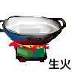



2.2 算法
1. 算法的概念
算法(algorithm)是对特定问题求解步骤的一种描述。
是一组如何做某事的指令，是一组有序的动作。
算法无处不在
小学生作业
DIY家具的组装说明
洗衣机使用说明
飞机安全出口上的说明
问路
算法是一个有穷规则的有序集合。这些规则确定了解决某一问题的一个运算序列，对于该类问题的任何初始输入，它能机械地一步一步地计算，并在有限歩后，产生输出。

Slide 8
2.算法的基本特征
算法是一个有穷规则的集合，这些规则确定了解决某类问题的一个运算序列。
算法的基本特征：
有穷性：算法必须在执行有限个操作后终止；
确定性：算法中每一步的含义必须是确切的，不能出现任 何二义性；
有效性：算法中的每一步操作都应该能有效执行，一个不可执行的操作是无效的；
有零个或多个输入：执行算法时，从外界获得必要的信息 ；
有一个或多个输出：算法的解就是输出。
Notes:
计算机的基本原理是存储程序和程序控制。预先要把指挥计算机如何进行操作的指令序列（称为程序）和原始数据通过输入设备输送到计算机内存贮器中。每一条指令中明确规定了计算机从哪个地址取数，进行什么操作，然后送到什么地址去等步骤。

Slide 9
3. 算法的性能评价
算法的评价—衡量算法优劣的标准
正确性(correctness)
可读性(readability)
健壮性(robustness)
效率 ( 对相同规模的问题，执行时间短、占用空间少)
正确性：1、程序中不含语法错误；
2、程序对于输入数据能够得出满足要求的结果；
可读性：1、算法应该易于人的理解；
2、晦涩难读的算法易于隐藏较多错误而难以调试。
健壮性: 1、当输入数据非法时，算法恰当的做出反应或进行相
应处理，而不是产生莫名其妙的输出结果。
2、处理出错的方法，不是中断程序，而是返回一个表示
错误或错误性质的值，以便进行处理.
Notes:
9
算法复杂性高低体现在运行算法时所需计算机资源的多少，计算机资源最重要的是时间和空间资源，所以有算法时间复杂性和空间复杂性。
1。用什么量表示算法复杂性
2。对给定算法，怎样计算其算法复杂性
程序正确性的四个层面：
（1）不含语法错误
（2）程序对于n组输入数据能够得出满足规格说明要求的结果。
（3）程序对于精心选择的典型、边界性的n组输入数据能得出满足规格说明要求的结果。
（4）程序对于一切合适的输入数据都能得出满足规格说明要求的结果（穷举）。
用计算机解决问题的步骤：
问题分析：这阶段的任务是弄清所要解的问题是什么；
并且把它用一种语言（自然语言、说明语言或数
学语言）清楚地描述出来。
算法设计：这阶段的任务是建立程序系统的结构，重点
是算法的设计和数据结构的设计。对于大型的复
杂的程序系统，这一阶段往往还包括模块的设计。
程序设计：采用适当的程序设计语言，编写出可执行的
程序。
程序测试和维护：发现和排除在前几个阶段中产生的错
误，经测试通过的程序便可投入运行，在运行过
程中还可能发现隐含的错误和问题，因此还必须
在使用中不断维护和完善。

Slide 10
时间复杂度：
同一问题可用不同算法解决，各种算法中，语句执行次数越多，则该算法耗费的时间越长。
一个算法中的语句执行次数称为语句频度或时间频度，记为T(n)。
T(n)= ∑语句执行次数×该语句执行时间
≈ ∑语句执行次数
该方法可独立于机器的软件、硬件系统来分析算法在效率方面的优劣
Notes:
10
基本操作重复执行的次数的阶数（算法耗用时间的增长率 ）
设n为问题的规模，f(n)为算法中频度最大的语句频度，

Slide 11
执行次数
例 x = 0;
y = 0;
1
1
for ( k = 0; k < 2*n; k ++ )
x ++;
2n+1
2n
for ( i = 0; i < n; i++ )
for ( j = 0; j < n; j++ )
y ++;
n+1
n*(n+1)
n²
时间耗费T(n) = 4+ 6n+ 2n²
当n充分大时，T(n)与n²在数量级上相同，
记T(n)=O(n²)

Slide 12
时间复杂度：算法耗用时间相对问题规模n的增长率，一般指基本操作重复执行的次数的阶数
大O表示法：T(n)=O(f(n))
加法规则与乘法规则
1、O(f(n))+O(g(n)) = max{O(f(n)), O(g(n)) }
2、O(f(cn)) = O(f(n)), c是正整数
3、O(f(n))*O(g(n)) = O( f(n)*g(n))
基本操作重复执行的次数的阶数（算法耗用时间的增长率 ）
设n为问题的规模，f(n)为算法中频度最大的语句频度，
Notes:
12

Slide 13
例 x = 0; y = 0;
T1(n) = O(1)
for ( k = 0; k < 2*n; k ++ )
x ++;
T2(n) = O(n)
for ( i = 0; i < n; i++ )
for ( j = 0; j < n; j++ )
y ++;
T3(n) = O(n²)
T(n)
= T1(n)+T2(n)+T3(n)
= O( max( 1, n, n² ) )
= O(n²)
频度最大语句重复执行次数的阶数

Slide 14
例：n×n矩阵相乘
for(i=1;i<=n;i++)
for(j=1;j<=n;j++)
{ c[i][j]=0;
for(k=1;k<=n;k++)
c[i][j]=c[i][j]+a[i][k]*b[k][j];
}

Slide 15
算法空间复杂度： 算法执行时存储空间需求的度量
S(n)=O(f(n))
通常只要分析算法在实现时所需的辅助空间单元个数即可。
算法的时间的耗费和所占存储空间的耗费是矛盾的，难以兼得。
一般情况，常常以算法的执行时间作为算法优劣的主要衡量指标。

Slide 16
4.算法的描述方法
可以用不同的方法表示算法，常用方法有：
自然语言
专用工具
计算机语言
写文章时列提纲

Slide 17
（1）自然语言
自然语言即是使用汉语、英语或其他语言去描述算法。
[例]有50名学生的成绩，要求将他们之中80分以上的成绩
打印出来。设用g代表学生成绩，gi 代表第i个学生成绩。
算法可以表示如下：
1）使i=1 ；
2）如果gi ≥80 ，则打印 gi ，否则不打印；
3）使i的值加1 ；
4）如果 i≤ 50, 返回步骤2， 继续执行； 否则，算法结束。
特点：描述算法通俗易懂，容易产生歧义。对复杂问题，
语句繁琐、冗长，并且很难清楚地表达算法的逻辑流程，
往往需要根据上下文判别其含义，尤其对描述含有选择、
循环结构的算法，不太方便和直观，一般不常使用。

Slide 18
(2)专用工具
1）流程图
美国国家标准化协会ANSI(American National Standard Institute)规定了一些常用的流程图符号
起止框
判断框
处理框
输入/输出框
注释框
流向线
连接点

Slide 19
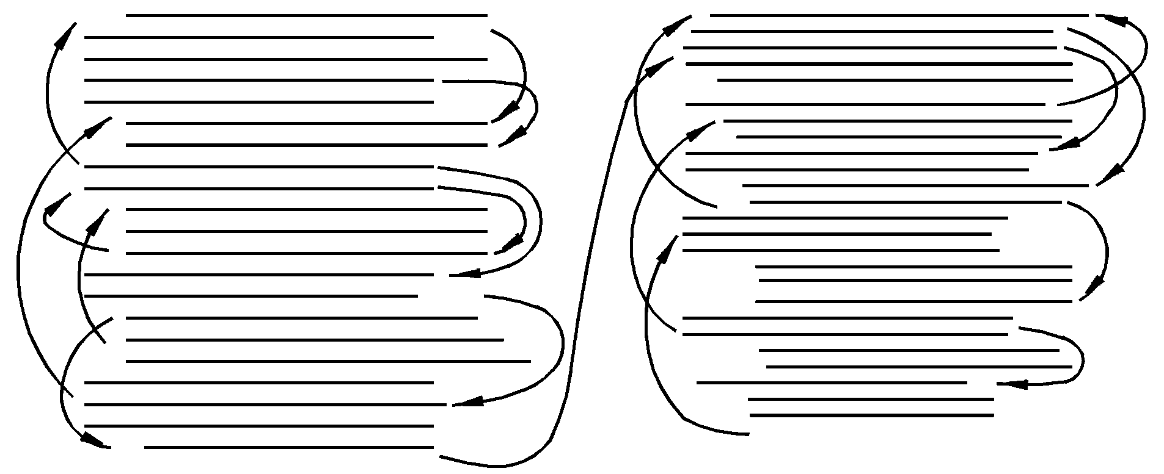
程序流程图表示: 打印80分以上的学生成绩
开始
传统流程图用流程线指出各框的执行顺序，对流程线的使用没有严格限制。
1 ⇒ i
成立
gi>=80
不成立
输出gi
i+1 ⇒ i
不成立
i>50
成立
结束

Slide 20
2）N–S流程图
N—S流程图
由美国学者I.Nassi和B.Shneiderman提出表示算法的图形工具。基本单元是矩形框,用不同的形状线分割,表示三种结构。只有一个入口,一个出口,没有流程线。
N--S图的优点
比文字描述直观、形象、 易于理解；比传统流程图紧凑易画。尤其是它废除了流程线，整个算法结构是由各个基本结构按顺序组成的，N--S流程图中的上下顺序就是执行时的顺序。
Notes:
1973年美国学者I.Nassi和B.Shneiderman提出了一种新的流程图形式。在这种流程图中，完全去掉了带箭头的流程线。全部算法写在一个矩形框内，在该框内还可以包含其它的从属于它的框，或者说，由一些基本的框组成一个大的框。这种流程图又称N--S结构化流程图 。

Slide 21
三种基本程序结构的N–S流程图
顺序结构
选择结构
语句1
语句2
条件
T
F
语句1 语句2
循环结构
循环体
当条件成立时
循环体
直到条件成立
循环结构一
循环结构二

Slide 22
传统流程图与N-S流程图的比较
例1：1+2+3+……+ 加到100为止
开始
0⇒t,0⇒i
0⇒t,0⇒i
i+1⇒i
t+i⇒t
i+1⇒i
直到 i≥100
t+i⇒t
输出 t 的值
N
i≥100
Y
输出 t 的值
结束

Slide 23
3）伪代码
伪代码是介于自然语言和计算机语言之间的、用文字和符号来描述算法的工具。伪代码不能被计算机理解，但接近某种语言编写的程序，便于转换为编程语言。
根据编程语言的不同，有不同的描述语言。
例：求 用VB的伪代码。
Proc Psum
Input n
0=>sum
1=>i
While i<=n
{ i+sum=>sum
i+1=>i }
Print sum
End

Slide 24
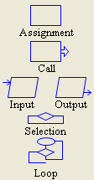


可视化编程开发环境Raptor
RAPTOR（the Rapid Algorithmic Prototyping Tool for Ordered Reasoning--用于有序推理的快速算法原型工具）
可视化
基于流程图
无需编程
算法设计和运行验证
可生成c++、 Java等高级语言代码
可导出流程图
初学者的好帮手
24

Slide 25
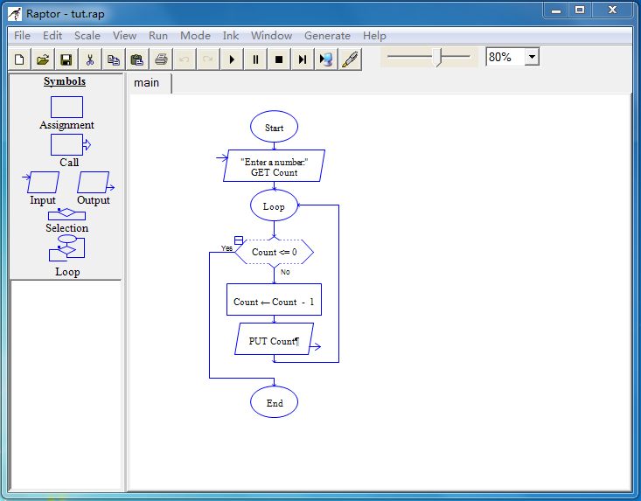

Slide 26
5. 程序设计典型算法
（1）穷举法（枚举法）
特点:算法简单，容易理解，运算量大。
基本思想： 根据题目的部分条件确定答案的大致范围，然后在此范围内对所有可能的情况逐一验证，直到所有情况均通过验证。若某个情况符合题目条件，则为本题的一个答案；若全部情况验证完后均不符合题目的条件，则问题无解。
如：百元买百鸡问题。假定小鸡每只0.5元，公鸡每只2元，母鸡每只3元。现在有100元钱要求买100只鸡，问共有几种购鸡方案？
根据题目，设母鸡、公鸡、小鸡各为x,y,z只，列出方程为：x+y+z=100，3x+2y+0.5z=100
利用穷举法，将各种可能的组合一一测试，输出符合条件的组合。即在各个变量的取值范围内不断变化x,y,z的值，穷举x,y,z全部可能的组合，若满足方程组则是一组解。

Slide 27
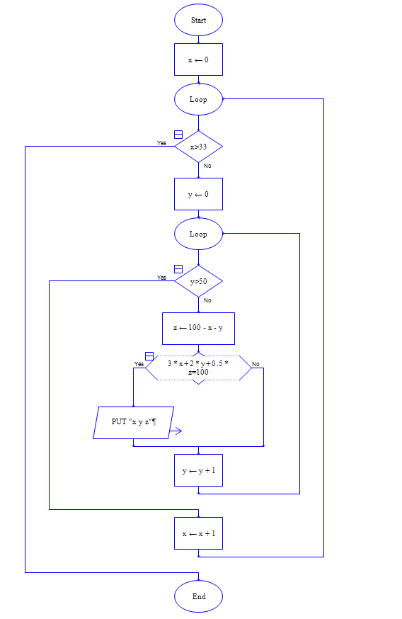
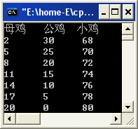
百元买百鸡C语言程序：
#include "stdio.h"
main()
{
int x,y,z;
printf("母鸡 公鸡 小鸡");
for(x=0;x<=33;x++)
for(y=0;y<=50;y++)
{
z=100-x-y;
if((3*x+2*y+0.5*z)==100)
printf("\n%-6d %-6d %-6d ",x,y,z);
}
}

Slide 28
（2）递推法（迭代法）
基本思想：
利用问题本身所具有的某种递推关系求解问题。
从初值出发，归纳出新值与旧值间直到最后值为止存在的关系，从而把一个复杂的计算过程转换为简单过程的多次重复，每次重复都从旧值的基础上递推出新值，并由新值代替旧值。
如：猴子吃桃子问题，
求高次方程的近似解问题。

Slide 29
例：猴子吃桃子问题。
小猴在一天内摘了若干个桃子，当天吃掉一半多一个；第二天吃掉剩下的一半桃子多一个；以后每天都吃尚存桃子的一半零一个。直到第7天早上要吃时，只剩下一个了，问小猴共摘了多少个桃子？
问题分析：先从最后一天推出倒数第二天的桃子，再从倒数第二天推出倒数第三天的桃子，……
设第n天的桃子为x,它是前一天的桃子数的一半少一个，即 x_{n}= x_{n-1}-1
前一天的桃子数为：x_{n-1}=(x_{n}+1)×2 (递推公式）

Slide 30
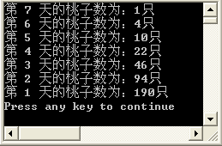
猴子吃桃子C语言程序：
#include "stdio.h"
main()
{
int i,x;
x=1;
printf("第 7 天的桃子数为：1只\n");
for(i=6;i>=1;i--)
{
x=(x+1)*2;
printf("第 %d 天的桃子数为：%d只", i,x);
printf("\n");
}
}

Slide 31
（3）递归法
将问题逐层分解，将复杂问题归结为一些最简单的问题进行处理，然后再沿着分解的逆过程逐步进行综合。
如根据求n!的定义n!=n(n-1)!，进行求解。该定义可给出具体形式如下:
1 ( n=0,1 )
n! =
n(n-1)！ ( n>1 )
从求n!逐层递推为求(n-1)!，求(n-2)!...最后成为求1!这个简单问题，再沿着原来分解地逆过程逐层相乘进行回归，得出结果。

Slide 32
(4)求最大值、最小值问题
采用如同打擂台的方法。
在n个数中，先假设第一个数为最大值，成为擂主，依次同第2，3，……n个数据逐一比较，一旦某个数大，马上替换擂主；所有值比较完，最大值也就获得。
求最小值问题则先假设第一个数为最小值。
如 对输入的若干个学生成绩，求出最高分。
共 31 页 第 32 页

Slide 33
(5)交换两个变量的值
问题分析：由于计算机内存的特点，因此，计算机中交换两个变量的值只能采取间接交换的方法。
例如：有黑和蓝两个墨水瓶，但却错把黑墨水装在了蓝墨水瓶子里，而蓝墨水错装在了黑墨水瓶子里，要求将其互换。
因为两个瓶子的墨水不能直接交换，所以，解决这一问题的关键是需要引入第三个墨水瓶。设第三个墨水瓶为白色，其交换步骤如下：
共 31 页 第 33 页

Slide 34
①将蓝瓶中的黑墨水装入白瓶中
②将黑瓶中的蓝墨水装入蓝瓶中
③将白瓶中的黑墨水装入黑瓶中
④交换结束
共 31 页 第 34 页

Slide 35
结构化程序设计方法
结构化程序设计方法是公认的面向过程编程应遵循的基本方法和原则。结构化程序设计方法主要原则：
①以三种基本程序结构的组合来描述程序；
②整个程序采用模块化结构；
③程序设计自顶而下（先考虑整体，后考虑细节）；
④逐步求精；
⑤用结构化程序设计流程图表示算法。
共 31 页 第 35 页

Slide 36

C语言答疑群：
加群时报班级和学号，加入后改为自己的真实姓名+班级

